Slide 1
Εισήγηση για την Αναδιάρθρωση της Τοπικής Αυτοδιοίκησης
Παρουσίαση Α’ μέρους:
Δρ Ματθαίος Αλαμπρίτης
Δημοτικός Γραμματέας
Δήμος Αραδίππου

Slide 2
ΕΙΣΑΓΩΓΗ
Κατάθεση Θέσεων από εμπειρογνώμονες από:
Αγγλία (NSGI)
Ιταλία (ΝΟΤΟRIA)
Ελλάδα (ΕΚΔΔΑ)
Ευθύνη του Συνδέσμου Δημοτικών Γραμματέων Κύπρου (ΣΔΓΚ)
Τοπική Αυτοδιοίκηση στην Κύπρο Vs Εξωτερικό
Ευρωπαϊκή Χάρτα για Τοπική Αυτοδιοίκηση
Τοπική Αυτοδιοίκηση Vs Τμήματα Δημοσίου
Ένωση Δήμων
Ένωση Κοινοτήτων Κοινό Όραμα
Δημάρχους Εγγύτητα
Κράτος
Notes:
ο

Slide 3
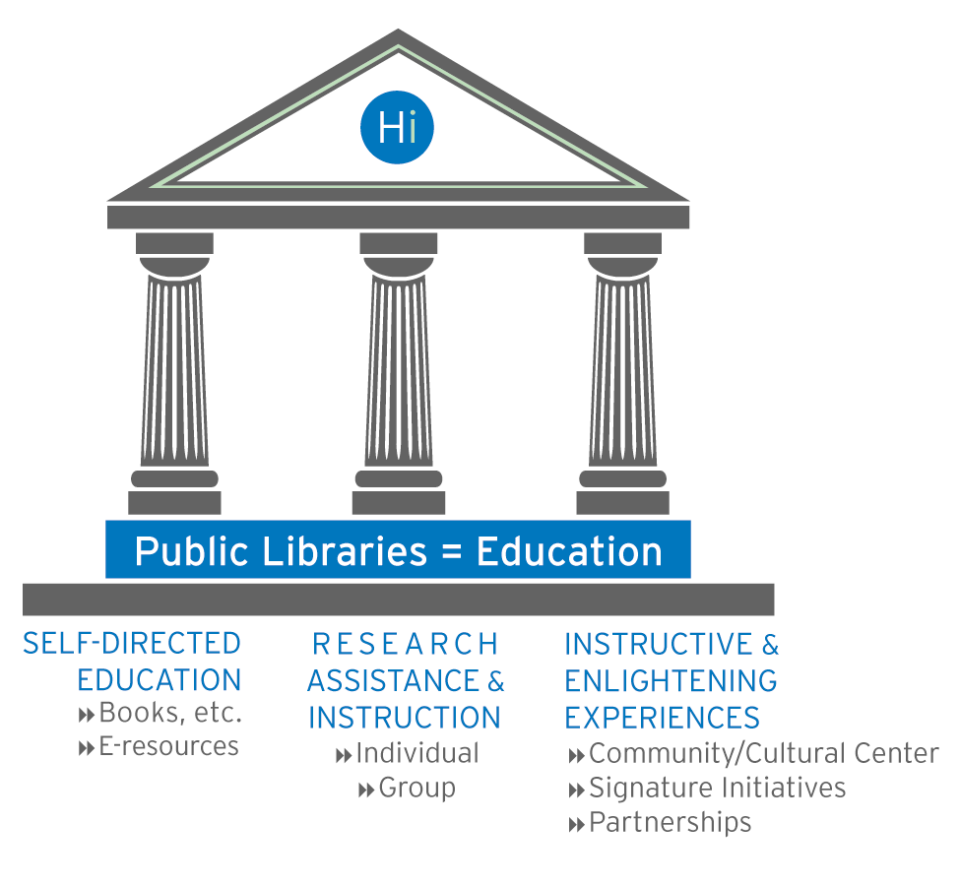
Οι πέντε πυλώνες
Αναδιάρθρωση
Τοπικής Αυτοδιοίκησης
Αρμοδιότητες
Δομή
Λειτουργία
Μέγεθος-αριθμός
Οικονομικά

Slide 4
ΠΥΛΩΝΑΣ Ι : ΑΡΜΟΔΙΟΤΗΤΕΣ ΤΟΠΙΚΗΣ ΑΥΤΟΔΙΟΙΚΗΣΗΣ
1. Πολιτισμός (Θέατρα, Μουσεία, κτλ.)
2. Αθλητισμός
3. Περιβαλλοντικός και Υγειονομικός Έλεγχος
4. Τοπιοτέχνηση και συντήρηση δρόμων και δημοτικών πάρκων
5. Δημόσια Τάξη και Διαχείριση Οδικής Κυκλοφορίας
6. Σχολικές Εφορείες
7. Πολεοδομία
8. Διαχείριση Αποβλήτων και Έλεγχοι Ρύπανσης
9. Συγκοινωνίες
10. Κοινωνικές Υπηρεσίες
11. Έλεγχος Κέντρων Αναψυχής

Slide 5
ΠΥΛΩΝΑΣ ΙΙ : ΝΕΑ ΔΟΜΗ ΤΟΠΙΚΗΣ ΑΥΤΟΔΙΟΙΚΗΣΗΣ
ΕΠΑΡΧΙΑΚΕΣ ΔΟΜΕΣ
ΚΟΙΝΟΤΗΤΕΣ

Slide 6
ΠΥΛΩΝΑΣ ΙΙΙ : ΛΕΙΤΟΥΡΓΙΑ
Διοίκηση και Διεύθυνση
Μέθοδοι
Καθορισμός Δεικτών Απόδοσης
Υιοθέτηση νέου συστήματος αξιολόγησης προσωπικού
Διαδικασίες και Όργανα Πρόσληψης Προσωπικού
Γενικές Αρχές Σχεδιασμού νέας οργανωτικής δομής
Ηλεκτρονική Διακυβέρνηση

Slide 7
ΠΥΛΩΝΑΣ ΙV : ΜΕΓΕΘΟΣ / ΓΕΩΓΡΑΦΙΚΗ ΚΑΤΑΝΟΜΗ
Κριτήρια Δημιουργίας Νέων Δήμων
Σενάρια Ανά Επαρχία
Εγγύτητα / Διατήρηση Τοπικής Ταυτότητας

Slide 8
ΠΥΛΩΝΑΣ V : ΟΙΚΟΝΟΜΙΚΗ ΔΙΑΣΤΑΣΗ
Έσοδα
Έξοδα
Νέες Πηγές Εσόδων
Προϋπολογισμός ενός μέσου νέου δήμου
Προϋπολογισμός Νέου Φορέα

Slide 9
ΠΥΛΩΝΑΣ Ι : ΑΡΜΟΔΙΟΤΗΤΕΣ ΤΟΠΙΚΗΣ ΑΥΤΟΔΙΟΙΚΗΣΗΣ
Ευθύνες και αρμοδιότητες με βάση:
Επικουρικότητα
Εγγύτητα Ευρωπαϊκή
Πολιτική, διοικητική, οικονομική αυτοτέλεια Χάρτα
Αύξηση των αρμοδιοτήτων των Δήμων
αναδιοργάνωση ανθρώπινου δυναμικού
επιπρόσθετους πόρους

Slide 10
ΠΥΛΩΝΑΣ Ι : ΑΡΜΟΔΙΟΤΗΤΕΣ ΤΟΠΙΚΗΣ ΑΥΤΟΔΙΟΙΚΗΣΗΣ
ΠΟΛΙΤΙΣΜΟΣ (ΘΕΑΤΡΑ, ΜΟΥΣΕΙΑ)
Διαχρονική προτεραιότητα για τους Δήμους
Ενίσχυση της πολιτιστικής ζωής και των υφιστάμενων υποδομών
Καθοριστικό ρόλο στον όλο σχεδιασμό
Διαχείριση και συντήρηση των υποδομών
Ενίσχυση με νέους πόρους
Υπουργεία στρατηγικός σχεδιασμός,
εθνική πολιτική

Slide 11
ΠΥΛΩΝΑΣ Ι : ΑΡΜΟΔΙΟΤΗΤΕΣ ΤΟΠΙΚΗΣ ΑΥΤΟΔΙΟΙΚΗΣΗΣ
ΑΘΛΗΤΙΣΜΟΣ
ΤΟΠΙΚΗ ΑΥΤΟΔΙΟΙΚΗΣΗ ολοκληρωμένο πλάνο ενίσχυσης
ΚΡΑΤΟΣ αθλητισμού
Θεσμοθετημένη συμβολή
Ενίσχυση της ευθύνης της Τοπικής Αυτοδιοίκησης
Νέα δυναμική και καλύτερη προοπτική για ευκαιρίες άθλησης και εκγύμνασης μεγαλύτερου ποσοστού των ομάδων πληθυσμού

Slide 12
ΠΥΛΩΝΑΣ Ι : ΑΡΜΟΔΙΟΤΗΤΕΣ ΤΟΠΙΚΗΣ ΑΥΤΟΔΙΟΙΚΗΣΗΣ
ΠΕΡΙΒΑΛΛΟΝΤΙΚΟΣ ΚΑΙ ΥΓΕΙΟΝΟΜΙΚΟΣ ΕΛΕΓΧΟΣ
Ανάγκη για ολοκληρωμένη προσέγγιση
Σημερινό σύστημα ➔ αδυναμίες
ανεπάρκεια πόρων για σωστή στελέχωση
πολυπαραγοντισμός
Νέα δημοτική δομή
Ενίσχυση υπηρεσιών
Ολοκληρωμένη αντιμετώπιση προβλημάτων
Άμεση δράση σε τοπικό επίπεδο
Γρήγορη εφαρμογή και έλεγχο
Υπάρχουσα τεχνογνωσία
Δημιουργία Υπηρεσίας Περιβάλλοντος

Slide 13
ΠΥΛΩΝΑΣ Ι : ΑΡΜΟΔΙΟΤΗΤΕΣ ΤΟΠΙΚΗΣ ΑΥΤΟΔΙΟΙΚΗΣΗΣ
ΤΟΠΙΟΤΕΧΝΗΣΗ ΚΑΙ ΣΥΝΤΗΡΗΣΗ ΔΡΟΜΩΝ ΚΑΙ ΔΗΜΟΤΙΚΩΝ ΠΑΡΚΩΝ
Ανάληψη ευθύνης για ολοκληρωμένη τοπιοτέχνηση και συντήρηση των δρόμων στα όρια του εκάστοτε νέου δήμου
Συντήρηση και καθαριότητα των δημόσιων πάρκων
Αντισταθμιστικό τέλος (σήμερα δεν δίνεται τίποτα )
Ο Σχεδιασμός, η συντήρηση, η καθαριότητα των δρόμων (δευτερευούσης, τριτευούσης σημασίας) και πάρκων (όχι εθνικών) πρέπει να αναληφθεί από τους νέους δήμους

Slide 14
ΠΥΛΩΝΑΣ Ι : ΑΡΜΟΔΙΟΤΗΤΕΣ ΤΟΠΙΚΗΣ ΑΥΤΟΔΙΟΙΚΗΣΗΣ
ΔΗΜΟΣΙΑ ΤΑΞΗ ΚΑΙ ΔΙΑΧΕΙΡΙΣΗ ΟΔΙΚΗΣ ΚΥΚΛΟΦΟΡΙΑΣ
Εξουσίες δημοτικής αστυνομίας
Ενίσχυση με τεχνολογικό εξοπλισμό τελευταίου τύπου:
Έλεγχο ηχορύπανσης
Παράνομες χρήσεις
Οχληρίες
Τροχαίες παραβάσεις
Νομοθετικές αλλαγές για γρήγορη επιβολή της τάξης και αυθαιρεσίας
Η Αστυνομία θα επικεντρωθεί στο σοβαρό έγκλημα
Αναγκαία στελέχωση και εκπαίδευση

Slide 15
ΠΥΛΩΝΑΣ Ι : ΑΡΜΟΔΙΟΤΗΤΕΣ ΤΟΠΙΚΗΣ ΑΥΤΟΔΙΟΙΚΗΣΗΣ
ΣΧΟΛΙΚΕΣ ΕΦΟΡΕΙΕΣ
Μείωση σχολικών εφορειών και ένταξη τους στους νέους δήμους
Αχρείαστα κόστη και γραφειοκρατία, περιορισμένες υπηρεσίες
Οικονομίες κλίμακας στο προσωπικό
Δήμοι ➔ αρμοδιότητες, πόρους, εξουσίες
Άμεση ανάληψη ευθύνης για συντήρηση και καθαριότητα των σχολικών χώρων που υφίστανται στα δημοτικά όρια
Υπουργείο Παιδείας ➔ κεντρικό ρόλο για δημιουργία υποδομών

Slide 16
ΠΥΛΩΝΑΣ Ι : ΑΡΜΟΔΙΟΤΗΤΕΣ ΤΟΠΙΚΗΣ ΑΥΤΟΔΙΟΙΚΗΣΗΣ
ΠΟΛΕΟΔΟΜΙΑ
Δημιουργία ενιαίας αρχής στα πλαίσια των νέων διευρυμένων δήμων
Έκδοση πολεοδομικών αδειών
Έκδοση αδειών οικοδομής
Συμμετοχή των δήμων στον Πολεοδομικό Σχεδιασμό μέσω του Επαρχιακού Φορέα
Απουσία στρατηγικού σχεδιασμού ➔ Είναι και πρέπει να συνεχίσει να είναι ευθύνη του Κράτους

Slide 17
ΠΥΛΩΝΑΣ Ι : ΑΡΜΟΔΙΟΤΗΤΕΣ ΤΟΠΙΚΗΣ ΑΥΤΟΔΙΟΙΚΗΣΗΣ
ΔΙΑΧΕΙΡΙΣΗ ΑΠΟΒΛΗΤΩΝ ΚΑΙ ΕΛΕΓΧΟΙ ΡΥΠΑΝΣΗΣ
Σημαντικό θέμα για τους δήμους
Λειτουργία ΧΥΤΥ ➔ τεράστια αύξηση κόστους
Ενίσχυση δήμων με νέες τεχνολογικές λύσεις και πόρους για αύξηση της ανακύκλωσης και εφαρμογή της αρχής «Ο ρυπαίνων πληρώνει»
Ο.Ε.Δ.Α (ολοκληρωμένη εγκατάστασης διαχείρισης αποβλήτων)
Ανάγκη για επαρχιακό συντονισμό (Πράσινα Σημεία)
Έλεγχος ρύπανσης
Περί Αποβλήτων
Περί Συσκευασιών και Απορριμάτων
Περί Ελέγχου Ρύπανσης των Νερών
Άλλοι σχετικοί κανονισμοί και υπουργικές αποφάσεις
Έλεγχο μικρού και μεσαίου μεγέθους εγκαταστάσεων

Slide 18
ΠΥΛΩΝΑΣ Ι : ΑΡΜΟΔΙΟΤΗΤΕΣ ΤΟΠΙΚΗΣ ΑΥΤΟΔΙΟΙΚΗΣΗΣ
ΣΥΓΚΟΙΝΩΝΙΕΣ
Ανάγκη για ουσιαστική εμπλοκή τοπικής αυτοδιοίκησης
Όχι αποσπασματική αντιμετώπιση των δημοσίων συγκοινωνιών
Σημερινή κατάσταση:
Κανένας ρόλος ή εμπλοκή των τοπικών αρχών στις αποφάσεις των σχεδιασμών των συγκοινωνιακών σχεδίων, των διαδρομών, της τιμολογιακής πολιτικής, κτλ.
Άμεση εμπλοκή του νέου Επαρχιακού Φορέα

Slide 19
ΠΥΛΩΝΑΣ Ι : ΑΡΜΟΔΙΟΤΗΤΕΣ ΤΟΠΙΚΗΣ ΑΥΤΟΔΙΟΙΚΗΣΗΣ
ΚΟΙΝΩΝΙΚΕΣ ΥΠΗΡΕΣΙΕΣ
Ανάγκη για επαναξιολόγηση και ολοκληρωμένη προσέγγιση της κοινωνικής πολιτικής
Η τοπική αυτοδιοίκηση είναι κοντά στο πολίτη και στις ανάγκες του σε σχέση με το κεντρικό κράτος
Παραδείγματα: ➔ Κοινωνικά Παντοπωλεία, Ιατρεία, Συμβουλευτικά Κέντρα
Άμεση ανάγκη για ενίσχυση των δήμων για δημιουργία υποβοηθητικών δομών στα πλαίσια του σύγχρονου τρόπου ζωής όπως:
Παιδοκομικούς σταθμούς, κέντρα απασχόλησης παιδιών, γηροκομεία, ΚΑΠΗ, κτλ.
Κράτος ➔ στρατηγική, καθορισμός πολιτικής
Δήμοι ➔ διαχείριση, λειτουργία, δημιουργία προγραμμάτων
Υπηρεσίες Κοινωνικής Ευημερίας ➔ σχεδιασμό, επιδόματα

Slide 20
ΠΥΛΩΝΑΣ Ι : ΑΡΜΟΔΙΟΤΗΤΕΣ ΤΟΠΙΚΗΣ ΑΥΤΟΔΙΟΙΚΗΣΗΣ
ΕΛΕΓΧΟΣ ΚΕΝΤΡΩΝ ΑΝΑΨΥΧΗΣ ΚΑΙ ΑΛΛΩΝ ΥΠΟΣΤΑΤΙΚΩΝ
Ολοκληρωμένη πολιτική στο συγκεκριμένο θέμα
Όλες οι άδειες να εκδίδονται από τους νέους δήμους:
Άδεια λειτουργίας
Άδεια επαγγελματική
Άδεια οινοπνευματωδών ποτών
Άδεια μεγαφώνων
Υγειονομικός έλεγχος
Γρήγορες διαδικασίες και Νέες Νομοθετικές Ρυθμίσεις για γρήγορη αδειοδότηση αλλά και αναστολή εργασιών των κέντρων αναψυχής

